Slide 1
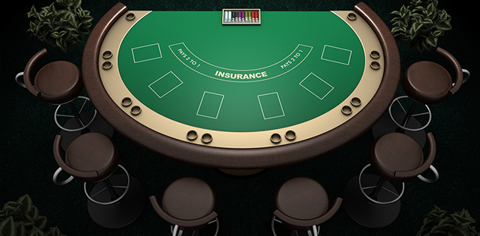

Black Jack
Carlos Azagra
Data Analytics Ironhack
27 febrero 2021

Slide 2
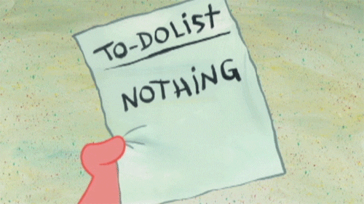
Creación del proyecto en KANBAN
To do:
Definir elementos del juego.
Definir funcionamiento del juego por pasos.
Definir comprobación de los resultados.
Desarrollo del código.
Presentación powerpoint.

Slide 3
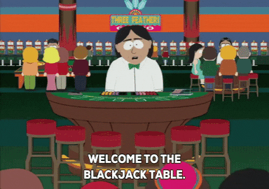
Definir elementos del juego
Baraja.
Valor cartas.
Valor manos jugadores.
Elecciones jugador:
Pedir o Plantarse.
Otra partida o Levantarse.

Slide 4
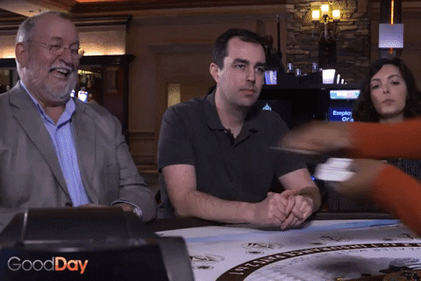
Funcionamiento por pasos
Banca mezcla la baraja.
Jugadores realizan una apuesta inicial.
Repartir 1 carta al usuario y a la banca, boca arriba. La banca en último lugar.
Repartir 1 carta al usuario (boca arriba) y a la banca (boca abajo).

Slide 5
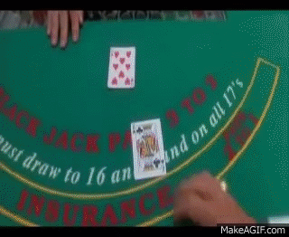
Turno del usuario. El usuario podrá:
Si tiene As, decidir si vale 1 u 11.
Si las dos cartas tienen el mismo valor, podrá separar y doblar apuesta.
Pedir carta – Si el valor total no es superior a 21. Si recibe un As debe decidir si su valor es 1 u 11.
Plantarse – mantiene el valor de sus cartas.

Slide 6
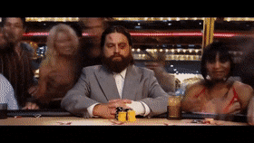
Turno de la banca: pedir carta si el valor es igual o inferior a 16, y plantarse si el valor es de 17 a 21.
En caso de que ninguno de los dos jugadores haya sido eliminado, se comprueba el resultado.
Una vez acabada la partida, se ofrece al jugador la posibilidad de volver a jugar otra partida.

Slide 7
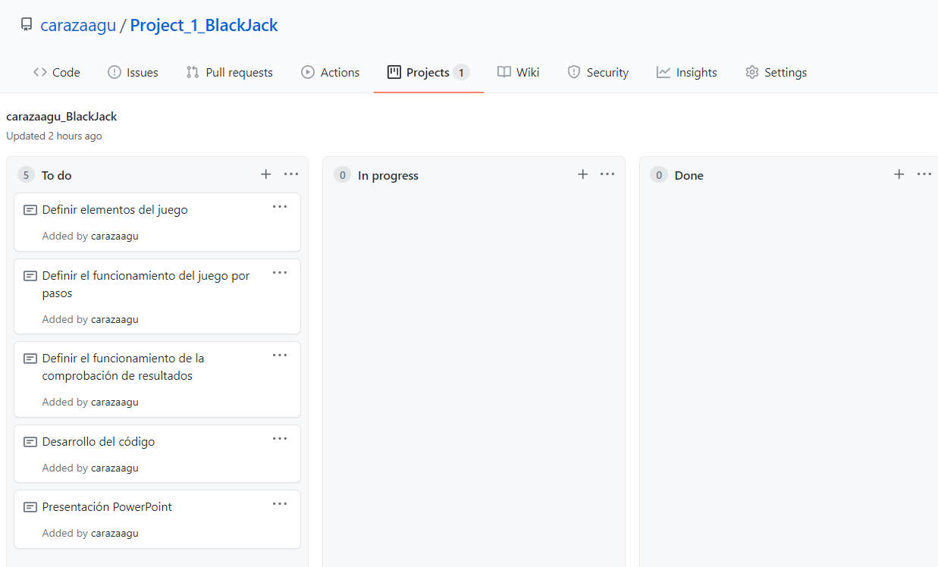
Creación del proyecto en KANBAN
To do:
Definir elementos del juego.
Definir funcionamiento del juego por pasos.
Definir comprobación de los resultados.
Desarrollo del código.
Presentación powerpoint.

Slide 8
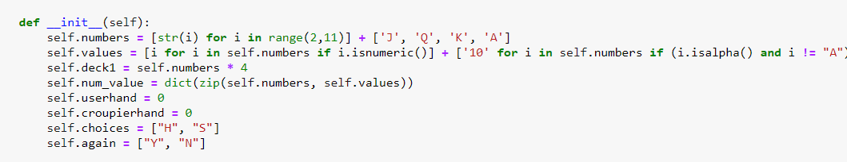
Definir elementos del juego
Baraja
Sin suits, ya que solamente necesitaremos su valor
Valor cartas.
Darle valor a cada carta, especialmente a figuras y al As
Valor manos jugadores.
Empieza con 0, e irá variando durante la partida
Elecciones jugador:
Pedir o Plantarse.
Otra partida o Levantarse.

Slide 9
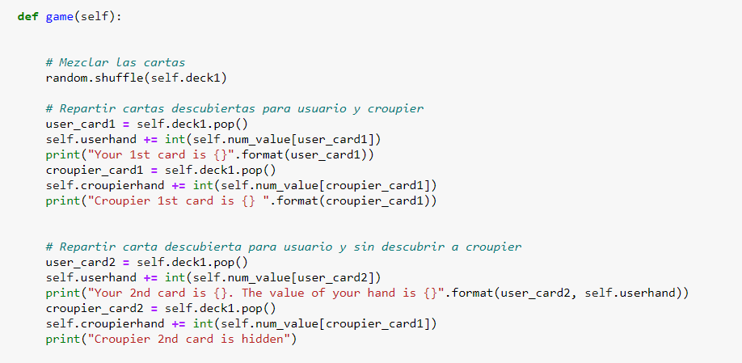
Funcionamiento por pasos (1)
Banca mezcla la baraja.
Uso shuffle de random
Jugadores realizan una apuesta inicial.
Repartir 1 carta al usuario y a la banca, boca arriba.
Uso de .pop() para sacar la última carta
Print del valor de la carta (boca arriba)
Repartir 1 carta al usuario (boca arriba) y a la banca (boca abajo).
Idem.

Slide 10
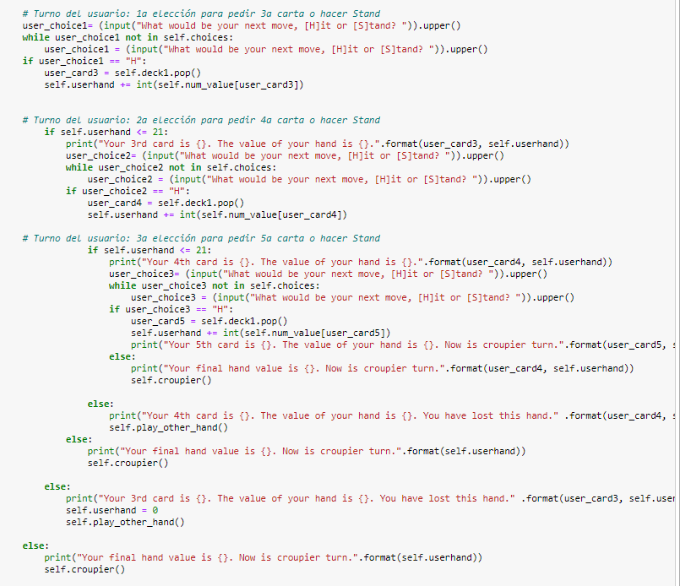
Turno del usuario. El usuario podrá:
Si tiene As, decidir si vale 1 u 11.
Si las dos cartas tienen el mismo valor, podrá separar y doblar apuesta.
Pedir carta – Si el valor total no es superior a 21. Si recibe un As debe decidir si su valor es 1 u 11.
Plantarse – mantiene el valor de sus cartas.
Uso de while, input, if statements y funciones

Slide 11
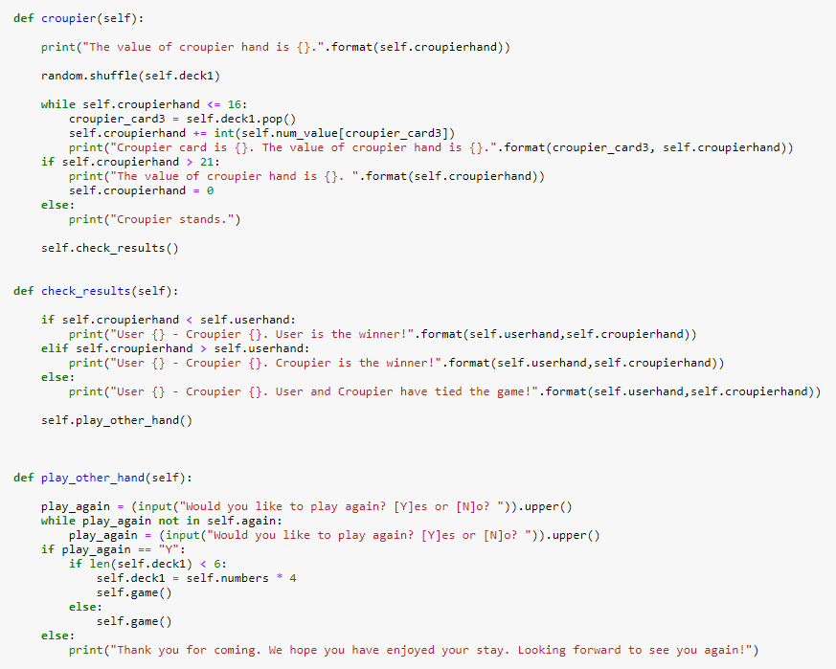
Turno de la banca: pedir carta si el valor es igual o inferior a 16, y plantarse si el valor es de 17 a 21.
En caso de que ninguno de los dos jugadores haya sido eliminado, se comprueba el resultado.
Una vez acabada la partida, se ofrece al jugador la posibilidad de volver a jugar otra partida.
Uso de while, input, if statements y funciones

Slide 12
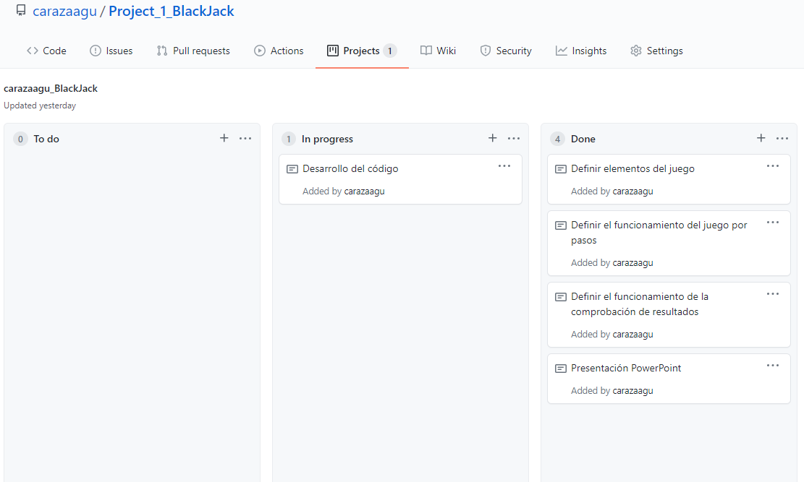
Creación del proyecto en KANBAN
In progress:
Desarrollo del código
Introducir apuesta.
Escoger valor del As.
Añadir opciones al usuario: Split y doblar la apuesta.

Slide 13

Learnings
Estructura
Iniciar el proyecto con borrador
Pensar el proyecto antes de iniciar el código
Código
Uso de clases
Combinación de funciones dentro de clases
Ejecución
Ejecución de archivo .py desde un notebook – definición del main
If statements
While loops

Slide 14

To improve
Estructura
Definir más profundamente el proyecto antes de empezar
Código
Mayor uso de clases
Más soltura a la hora de programar
Desarrollar un código más limpio
Uso de Pseudocódigo
Acabar el in progress

Slide 15

Let’s play

